Slide 1
QR – квест как средство формирования функциональной грамотности
Муниципальное бюджетное
общеобразовательное учреждение
средняя школа №4 имени Героя Советского Союза А. Б. Михайлова
Составила: Зуева Ольга Ивановна, учитель математики

Slide 2
ФУНКЦИОНАЛЬНАЯ ГРАМОТНОСТЬ в наиболее широком
определении выступает как способ социальной ориентации личности,
интегрирующий связь образования (в первую очередь общего)
с многоплановой человеческой деятельностью..
ФУНКЦИОНАЛЬНАЯ ГРАМОТНОСТЬ – использование знаний,
умений и навыков, приобретенных в школе,
для решения широкого диапазона жизненных задач
в различных сферах человеческой деятельности,
а также в межличностном общении и социальных отношениях.

Slide 3
Дополненная реальность

Slide 4
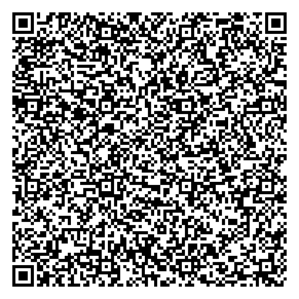
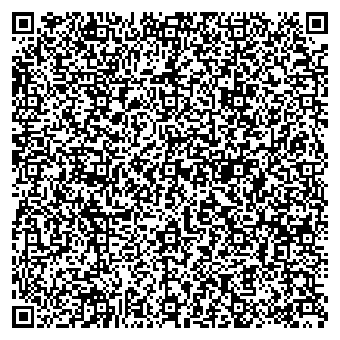
QR-код
QR-код (англ. Quick response - быстрый отклик) - матричный код (двухмерный штрих-код), разработанный и представленный японской компанией «Denso-Wave» в 1994 году. Основное преимущество QR-кода - это легкое распознавание сканирующим оборудованием (в том числе и фотокамерой мобильного телефона).

Slide 5
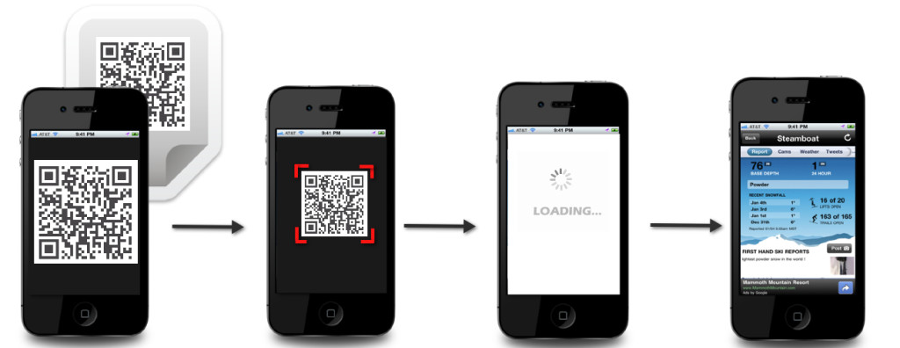
Программное обеспечение для мобильных устройств
QR Scanner

Slide 6
Использование QR-кодов в образовании
На уроке
После уроков
Интерактивное задание
Кружок
Домашнее задание
Консультации
Образец задания
Конкурсы
Помощь (формула, пример)
Полезные ссылки
Проектная деятельность
Дополнительные материалы
Исследовательская деятельность

Slide 7
Образовательный квест
индивидуализирует процесс обучения;
задействует всё образовательное пространство;
создаёт условия для развития и самореализации участников образовательных отношений.

Slide 10
развитие личности
подготовка к условиям жизни в информационном обществе
развитие мышления
формирование
умений находить оптимальное решение
QR -
КВЕСТ
развитие коммуникативных
способностей
развитие
исследовательской деятельности
формирование
информационной культуры
Формирование читательской грамотности

Slide 11
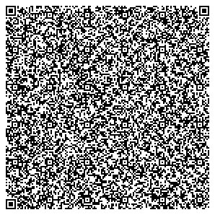
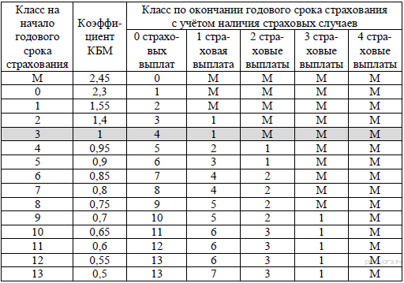
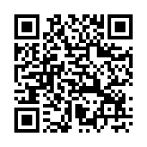
Станция 1. Отсканируй код и поработай с текстом.
Следуй подсказке для поиска таблицы.
(таблица находится в кабинете)

Slide 12
Каждый водитель в Российской Федерации должен быть застрахован по программе обязательного страхования гражданской ответственности (ОСАГО). Стоимость полиса получается умножением базового тарифа на несколько коэффициентов. Коэффициенты зависят от водительского стажа, мощности автомобиля, количества предыдущих страховых выплат и других факторов.
Коэффициент бонус-малус (КБМ) зависит от класса водителя. Это коэффициент, понижающий или повышающий стоимость полиса в зависимости от количества ДТП в предыдущий год. Сначала водителю присваивается класс 3. Срок действия полиса, как правило, один год. Каждый последующий год класс водителя рассчитывается в зависимости от числа страховых выплат в течение истекшего года, в соответствии со следующей таблицей.

Slide 13
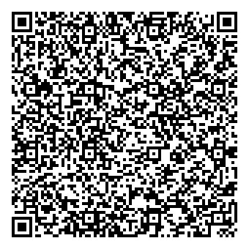
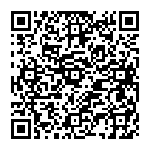
Станция 2. Отсканируй код и выполни задание.
Следуй подсказке для продвижения к следующей станции

Slide 14
Максим страховал свою гражданскую ответственность два года. В течение второго года была сделана одна страховая выплата, но ранее выплат не было. Какой класс будет присвоен Максиму на начало третьего года страхования?
Решение.
В начале первого года Максиму был присвоен класс 3. На начало второго года ему будет присвоен класс 4, поскольку в течение первого года Максим не сделал ни одной выплаты. В течение второго года Максим сделал одну страховую выплату, значит, на начало третьего года ему будет присвоен класс 2.
Ответ: 2.

Slide 15
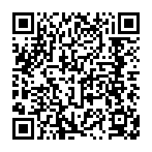
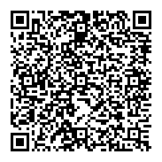
Станция 3. Отсканируй код и выполни задание
Следуй подсказке для продвижения к следующей станции

Slide 16
Чему равен КБМ на начало третьего года страхования?
Решение.
В начале первого года Максиму был присвоен класс 3. На начало второго года ему будет присвоен класс 4, поскольку в течение первого года Максим не сделал ни одной выплаты. В течение второго года Максим сделал одну страховую выплату, значит, на начало третьего года ему будет присвоен класс 2. Следовательно, КБМ на начало третьего года страхования равен 1,4.
Ответ: 1,4.

Slide 17
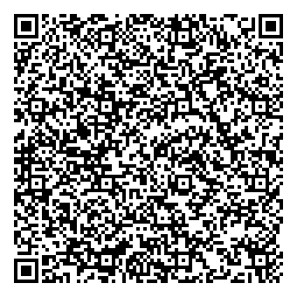
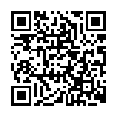
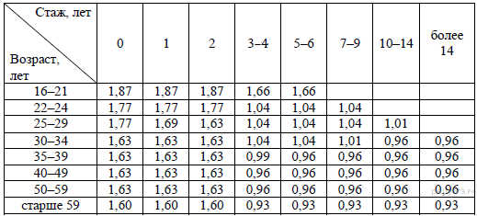
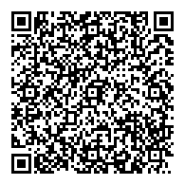
Станция 4. Отсканируй код и выполни задание
Следуй следующей подсказке для поиска таблицы
Следуй подсказке для продвижения к следующей станции
(таблица находится в кабинете)

Slide 18
Коэффициент возраста и водительского стажа (КВС) также влияет на стоимость полиса (см. таблицу).
Когда Максим получил водительские права и впервые оформил полис, ему было 25 лет. Чему равен КВС на начало 3-го года страхования?
Решение.
Поскольку, когда Максим впервые получил права и оформил полис ему было 25 лет, на начало 3-го года страхования он будет попадать в возрастную категорию 25−29 лет, а его стаж будет попадать в промежуток 2 года. Следовательно, КВС равен 1,63.
Ответ: 1,63.

Slide 19
QR-квест
Решаемые задачи:
Результат:
Повышение внутренней мотивации к обучению через форму и средства (игра, устройства)
Операционная готовность к использованию мобильных устройств в обучении и в жизни
Повышение качества функциональной грамотности
Способность получать и применять информацию

Slide 20
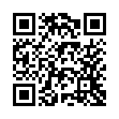
Спасибо за внимание!

